Slide 1

Capítulo 1 Introducción al Lenguaje de Programación Ruby
¿Qué es Ruby?
¿Como nació Ruby?
Filosofía y Objetivos de Ruby
Características de Ruby
¿Porqué usar Ruby?
¿Qué podemos hacer con Ruby?
Tecnologías relacionadas
Probar Ruby

Slide 2

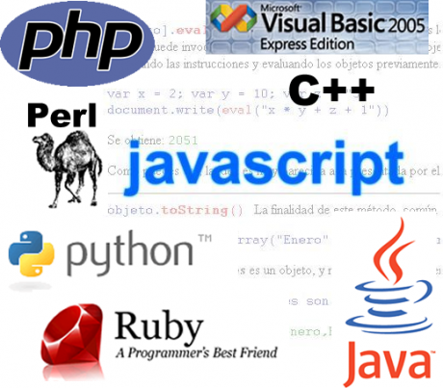
Introducción

Slide 3
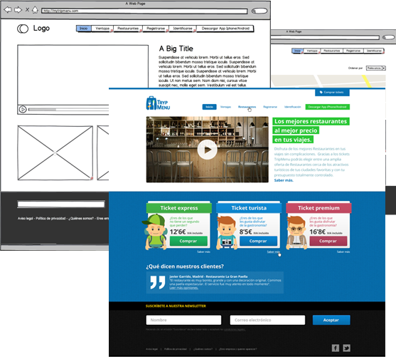
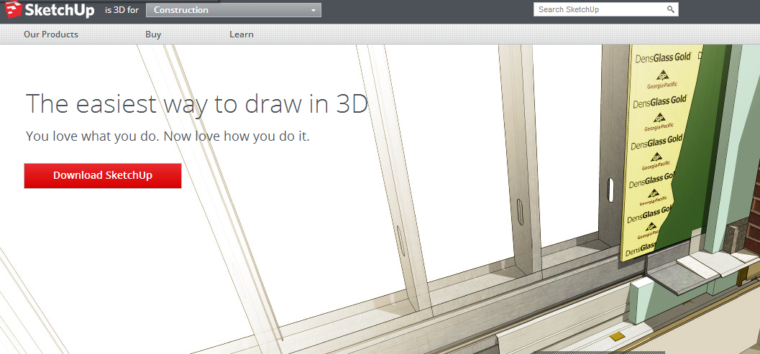


Slide 4
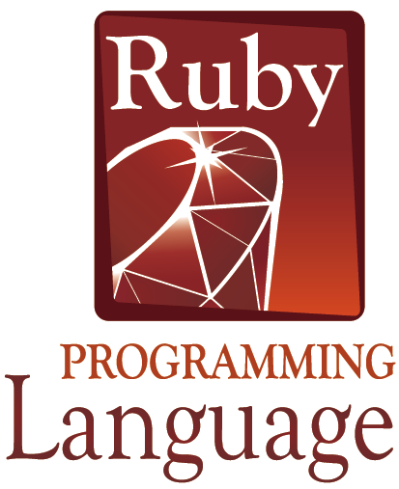
¿Que es Ruby?
1995

Slide 5
¿Que es Ruby?
OpenSource

Slide 6

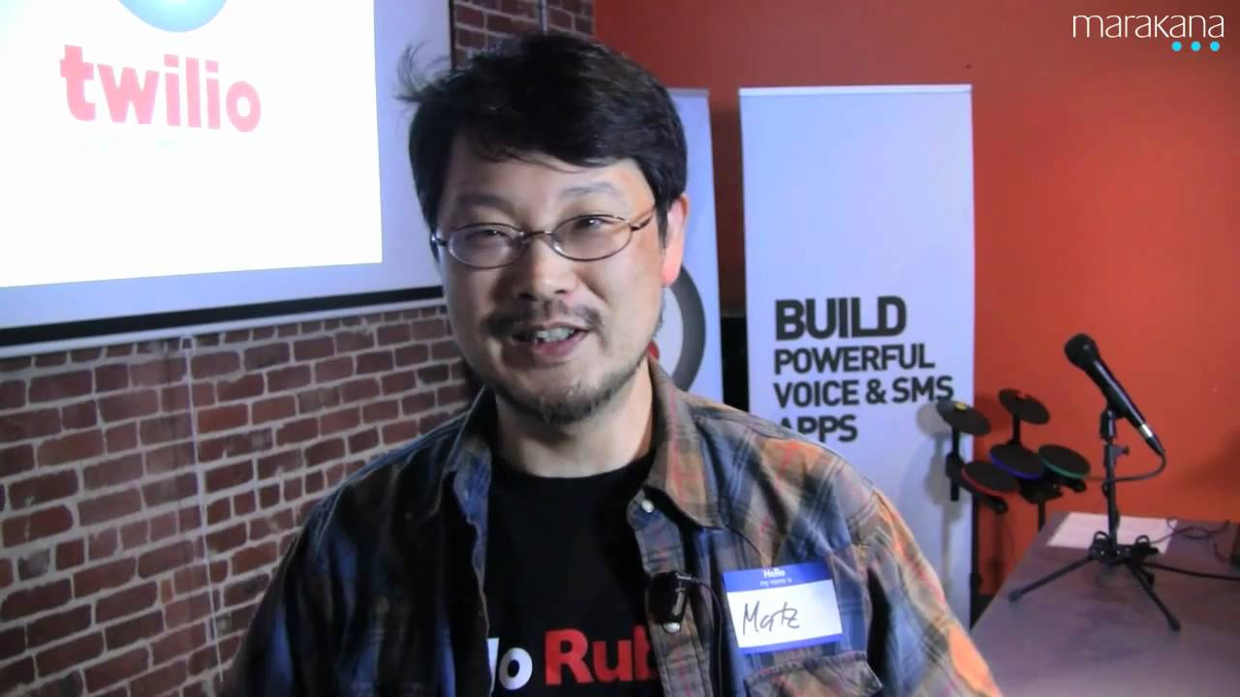
¿Cómo nació Ruby?

Slide 7



Lo mejor de…
+
Orientación a objetos
Sintaxis
=

Slide 8
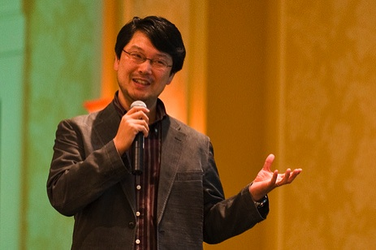

Yukihiro ’Matz’ Matsumoto
ruby 0.95: 21 de Diciembre de 1995
Ruby 1.0: el 25 de Diciembre de 1996

Slide 9
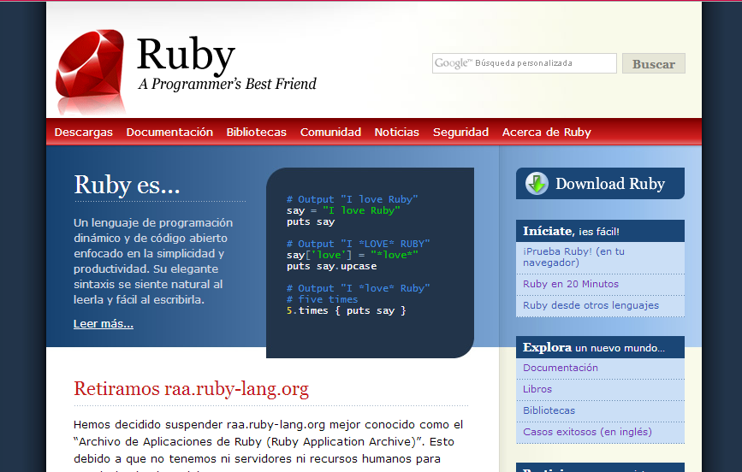
¿Cómo nació Ruby? http://www.ruby-lang.org/es/
En la página oficial de Ruby, encontramos una sección dedicada a la historia y a su creador, desde la cual también podremos descargar la versión actual del lenguaje.

Slide 10
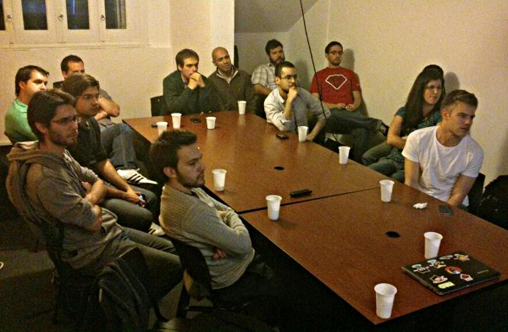
¿Cómo nació Ruby?

Slide 11
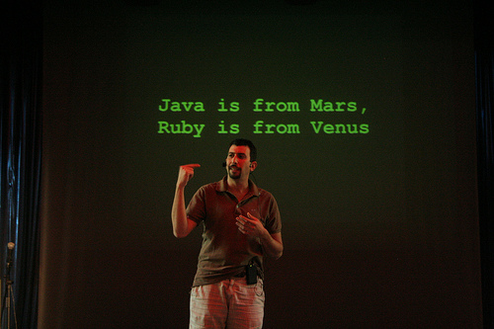
¿Cómo nació Ruby?

Slide 12
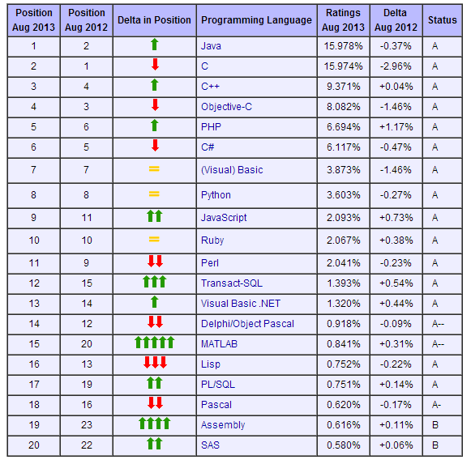
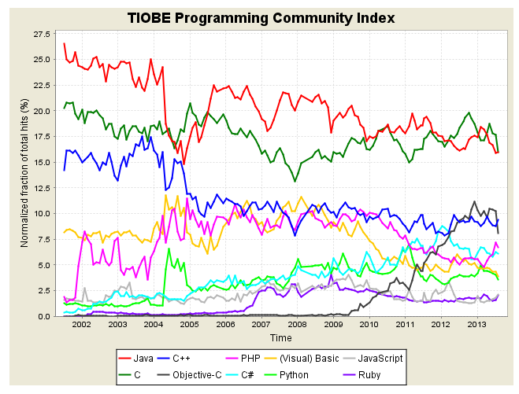
¿Cómo nació Ruby?

Slide 13
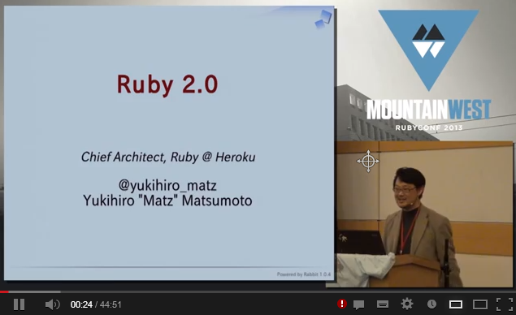

Slide 14

Filosofía y Objetivos de Ruby

Slide 15

Principio de mínima sorpresa

Slide 16
Características de Ruby
Orientado a Objetos

Slide 17
Características de Ruby
5.times {print “Me encanta Ruby”}

Slide 18
Características de Ruby
Flexibilidad

Slide 19
Características de Ruby
De alto nivel

Slide 20
Características de Ruby
Interpretado

Slide 21
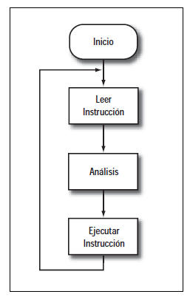
Características de Ruby
Representación gráfica de un intérprete genérico, similar al utilizado por Ruby.

Slide 22
Características de Ruby
Rápido y fácil

Slide 23
Características de Ruby
Herencia simple

Slide 24


